Slide 1
Kooperativní a dobrodružné hry „Člověk je člověkem pouze tam, kde si hraje“ F. Schiller
Mgr. Lukáš Psohlavec
2019/2020 LS

Slide 2
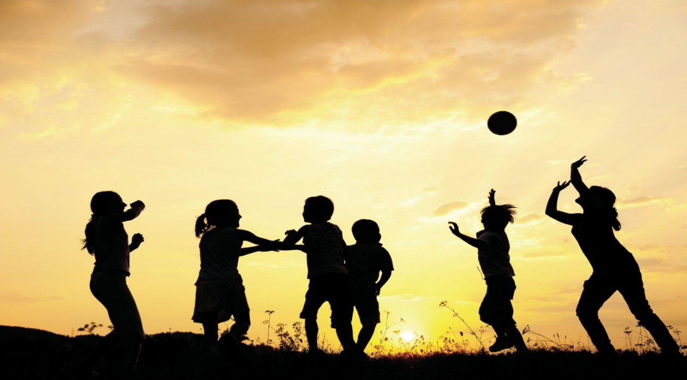
3. Lekce Příprava a vedení her
„Kdo chce zapalovat, musí sám hořet.”
Notes:
Cvičení -> Instruktor a jeho dovednosti – základní instruktorské dovednosti
Literatura
Přiručka instruktora zážitkových akcí/Radek Pelánek
Zahrady pozemských radostí/Allan Gintel
Dobrodružné hry a cvičení v přírodě/Neuman
Prázdniny se šlehačkou malá instruktorská čítanka/Hora
Učení zážitkem a hrou Praktická příručka/Franc
Uveďme si proto předpoklady nutné pro úspěšné vykonávání role instruktora:
a) předpoklady odborné- programové:vybaveni vědomostmi a dovednostmi z oboru, z hlediska programových oblastí musí instruktor ovládat dvě na profesionální úrovni, zbývající dvě natolik, aby mohl účinně spolupracovat u uvedení jakéhokoliv programu
b) předpoklady osobnŕ.každý z instruktorů by měl být osobností, tzn, zralým člověkem bez nezvládnutých vnitřních konfliktů, které rozptylují jeho pozornost. Ke konkrétním vlastnostem by měly patřit: nezávislost úsudku, ochota formulovat a hájit svůj názor, osobní odvaha (schopnost riskovat), zvídavost, schopnost sebeironie, smysl pro humor, náročnost k sobě, osobní poctivost ve vedení, sebekritičnost, tvořivost, potřeba práce na sobě, tolerance (schopnost snášet rozpory a neurčitost), zodpovědnost, ohleduplnost.
c) předpoklady odborné - pedagogická,schopnost jednat s lidmi, schopnost promluvit, zaujmout, nadchnout, citlivost k náladě jiných, takt, odborné znalosti a schopnost využívat je v praxi, schopnost potlačit vlastní zájmy, je-li to nezbytné.
d) předpoklady organizační:účinnost působení instruktora ve značné míře závisí na tom, zda je pokládán za člena kolektivu, zda představuje pro život skupiny viditelný přínos. Měl by proto být schopen a ochoten zúčastnit se - pokud to jen je možné - programu a vztahovat na sebe všechny psané i nepsané normy jednání ve skupině.
Dobrý instruktor bere svou funkci jako poslání, je motivován vědomím, že dělá činnost, která přispívá k rozvoji osobnosti druhých.
Dobrý instruktor zná sám sebe, své silné a slabé stránky, ujasňuje si, proč dělá rád tuto práci (aby pomáhal k růstu osobnosti, aby uspokojil svou ješitnost a touhu po ovládání druhých, aby ukázal jak je dobrý atd.). Dobrý instruktor má tedy vhled do své osobnosti, je k sobě upřímný, nic si nenamlouvá a usiluje o stálý růst. Stejný přístup a náročnost uplatňuje při poznávání druhých.
(1991)
Doporučená literatura:
* Říčan, P.: Cesta životem. Edice Pyramida, Panorama, Praha 1991
* Hora, P. a kol.: Prázdniny se šlehačkou, MF, Praha 1986

Slide 3
„Investice vložená do programu v době před zahájením je základem jeho úspěchu a účinnosti.“ Milena Holcová

Slide 4
Příprava her
DOMA, V KLIDU
Jednoznačná pravidla? – zahrát si hru v duchu předem, diskuze s ostatními instruktory
Písemné poznámky
Pomůcky, kostýmy, rekvizity, technika, místo
Rozdělení rolí
Náhradní program

Slide 5
Tvorba hry
Přítomnost hravosti, přání bavit se a sdílet, dávat, prožívat situace do nichž bychom se normálně nedostali
Inspirace – skutečná událost, literární příběh, filmová předloha, televizní soutěž -> Kdo hledá náměty her, někde na pozadí mysli mu při všech činnostech stále běží zda by se právě tato zápletka nedala přetvořit do hry
Námět se stane hrou, když sepne představivost autora a podaří se vymezit pravidla
Princip tvoření her v sobě zahrnuje všechny myslitelné postupy – inspirace hotovým a transformace (pneumatika od traktoru)
Prvním krokem je většinou stanovení cíle
Notes:
PŠL Zlatý fond her III., - 9-10

Slide 6
Před zařazením hry
Co hrou sledujeme?
Jaká skladba her přinese nejlepší výsledek?
Jak hru zahájíme a skončíme?
Kolik času na realizaci máme?
Jak ji ukončíme a zhodnotíme?

Slide 7
Cesty k úspěšné realizaci hry
Rozdělení hráčů, družstva, týmy - losování, rozpočítávání, pomocí hry, kartiček, připravené rozdělení, sociogramem, volbou
Výběr první hry – důležitost první hry
Uvádění her - motivace
Lákavý název hry
Naplno, se silným zaujetím a motivujícím vystupováním
Navodit herní situaci - využít veškeré motivující prvky k naladění hráčů (libreto, scénka, film, legenda, prestiž, výzva, kostýmy)
Nevystupovat po celou dobu hry z role
Využití prostoru a prostředí - úprava, uspořádání, výzdoba
Neuvádíme hru pod časovým tlakem
Notes:
Rozdělení hráčů
– nesklouzávat vždy k rozdělování pomocí „kapitánů“ – nikdo nechce být vybrán jako poslední
Volba jak rozdělit hráče se může zdát jako nedůležitá, opek je ale pravdou. Jen vyrovnanost týmů zapříčiní hru napínavou a zajímavou
Každé rozdělení má své výhody a nevýhody – vycházíme z toho, jaké potřebujeme udělat týmy – heterogenost, velikost, vyrovnanost (i nevyrovnané týmy mohou mít svůj důvod – pokud je cílem hry poukázat např. na sociální nerovnosti apd.) – ale musí to mít zjevný důvod
Zamyslete se nad výhodami a nevýhodami jednotlivých dělení, u jaké aktivity by jste dané dělení použili?
Náhodné seskupení
Losování – kritéria – losovací kartičky
Nominace kapitána/ volba kapitána účastníky
Hrou
Sociogramem
Připravené rozdělení
Samostatné rozdělení
Kombinace připraveného rozdělení a volby
Tipy
Poznamenat si skupiny
Udělat kapitány z outsiderů
Rozházet stálé skupinky
Uvádění her
Vnitřní podněty, se kterými hráč vstupuje do hry
Předčítání legendy
Scénka
Video, film, hudba
Způsob vysvětlování pravidel

Slide 8
Výklad pravidel: „Vše se má dělat tak jednoduše jak jen to jde, ale ne jednodušeji“ (Einstein)
- jednoznačná, jasná (během hry pravidla neměníme – jen v krajních situacích a jen pokud se o změně mohou dozvědět všichni hráči)
- pokud jsou pravidla složitá, připravíme si je na papír a předem nacvičíme
- postupujeme od obecných principů k detailům
- obsahují cíle a základní principy hry
- nechat prostor na dotazy
- ponechat vůli pro tvořivost
- herní území, časový limit
Vlastní průběh hry, role vedoucího, zásahy do hry
Poslední hra, kdy a jak končit,
různé způsoby oznamování výsledků hry, závěrečné hodnocení -> nenechat hru „vyznít do prázdna“
Notes:
Pravidla
Napsat na velký papír
Přednést ústně – cíle!
Namnožit, rozdat hráčům
Čas na domluvu v týmech
Prostor na dotazy!
Co není zakázáno, je dovoleno – různost variant
Pozor na změny pravidel v průběhu hry - pokud nejsou její součástí
Zakončení hry
Vyhlášení výsledků – rituály, stupně vítězů, fanfáry…
Obvykle nestačí jen vyhlásit výsledky
Rekapitulace průběhu
Rozbor aktivity
Zpětná vazba

Slide 9
Vysvětlení hlavních pravidel – CÍL HRY a základní principy
Vysvětlení vedlejších pravidel
Heslovité zopakování pravidel
Ukázka
Prostor na dotazy
Při složitosti pravidel předepsat na papír a dát do skupinek, popřípadě využít flipchart
Upřesnění komunikace mezi hráči, vedoucími a hlavním organizátorem

Slide 10
Cesty k úspěšnému uvedení hry
Artikulace, slovosled (vyvarování se vyplňujících slovíček jako např. „tak“)
Zaujetí příhodného místa, aby nás všichni viděli, organizace skupiny při promluvě
Navazovat oční kontakt – nemluvit přes dav
Nemít nic na očích (pokud není součástí motivační scénky)
Nezakládat ruce na prsa, nemít ruce v kapsách, stavět se tak, aby slunce svítilo do očí mě, ne účastníkům
Seznámit s pravidly i spoluorganizátory, aby byla jednotná a jasná

Slide 11
Cesty k úspěšné realizaci hry
Nebudeme-li si vědět při uvádění a vedení hry rady, vzpomeňme si na zásadu 5P:
POPIŠ, PŘEDVEĎ, PTEJ SE, PROVÁDĚJ A PŘIZPŮSOBUJ.
(Neuman, 1998)

Slide 12
Notes:
ÚČASTNÍCI
» věk žáků – každá aktivita může mít u různé věkové skupiny jiný průběh a úspěch
» rozdělení pohlaví – s tímto faktorem bychom měli při rozdělování do skupin vědomě pracovat
» velikost skupiny – ovlivňuje zejména zapojení žáků, efektivitu a plynulost výuky, pestrost názorů
» vzájemné postavení a status účastníků – pokud známe role, které žáci ve třídě zastávají, je dobré s nimi pracovat
» momentální nálada skupiny a jednotlivých účastníků
» kontext – co mají žáci ten den za sebou, jaké roční období panuje, jak je na tom třída jako celek
ČASOVÉ MOŽNOSTI
» Připravte si časový harmonogram, ve kterém jsou zaznamenány jednotlivé kroky aktivity, např.: motivace, vysvětlení pravidel, samotná aktivita, ukončení, reflex. Tyto časové „bloky“ je pak snazší dodržovat (potažmo přesouvat časové dotace mezi jednotlivými kroky). Vždy je lepší skončit dříve než později.
» roční období, ale také části dne mají na aktivitu vliv, můžete s nimi vědomě pracovat
PROSTŘEDÍ
» třída, učebna, tělocvična, prostor mimo školu – i s tímto aspektem můžeme vědomě nakládat
MATERIÁLNÍ ZABEZPEČENÍ
» rozmyslete si, co všechno budete v průběhu programu potřebovat
» zajistěte si materiál v odpovídající kvalitě
» naučte se ovládat techniku a spouštět potřebné soubory (ověřte si to těsně před použitím)
» zajistěte, aby materiál byl použit adekvátním způsobem
» po aktivitě zajistěte jeho kompletnost, ošetření a úklid

Slide 13
Věková specifika
Notes:
Příručka instruktora zážitkových akcí str. 31
Rukovět instruktora
Holky Jsou tvořivější, přemýšlivější, vyspělejší. Jsou méně soutěživé nebo
se tak alespon snaží tvárit. Na latrínu chodí po třech.
Kluci Soutěživejší, rádi se vzájemně srovnávají. Mají rádi bojovky, pohyb,
překonávání překážek. Když tvoření, tak nejraději konstrukce.

Slide 14
Vedoucí her a aktivit v přírodě?
Jaké vlastnosti, dovednosti, charakteristiky by takový instruktor měl mít?

Slide 15
„Především by měl mít rád lidi a chtít jim pomáhat“ V. Svatoš

Slide 16
Vedoucí hry
Různé role
Připravovatel – představivost, fantazie, kreativita – pravidla, herní varianty, prostředí
Motivátor – úvodní scénka, libreta, stručný popis – prostor pro fantazii hráčů
Rozhodčí
Organizátor s pozorovacím talentem
Rétor – naladění hráčů, vzbuzení zájmu
Poradce
Činnost kouče
Hráč
Notes:
V průběhu akce se mění role – na počátku zřetelně v čele. Později předává větší autonomii hráčům a role se mění na podpůrnou a podněcující. Záleží na úrovni skupiny a délce programu.

Slide 17
Obsah činnosti
určuje cíle a zaměření hry
plánuje
dotváří a upravuje pravidla hry
připravuje hru a pomůcky
vede hru
provádí hodnocení a reflexi

Slide 18
Vedoucí her a instruktor na kurzech v přírodě
motivace
odpovědnost
připravenost – vzdělání, zkušenosti
vzbuzovat důvěru
oplývat energií
sebedůvěra, rozhodnost
kreativita
spontánnost a schopnost improvizace
smysl pro humor
fantazie, představivost
a) předpoklady odborné- programové
b) předpoklady osobní
c) předpoklady odborné – pedagogická
d) předpoklady organizační
-> Dobrý instruktor bere svou funkci jako poslání, je motivován vědomím, že dělá činnost, která přispívá k rozvoji osobnosti druhých
Notes:
a) předpoklady odborné- programové: vybaveni vědomostmi a dovednostmi z oboru
b) předpoklady osobní: hájit svůj názor, osobní odvaha (schopnost riskovat), zvídavost, schopnost sebeironie, smysl pro humor, náročnost k sobě, osobní poctivost ve vedení, sebekritičnost, tvořivost, potřeba práce na sobě, tolerance (schopnost snášet rozpory a neurčitost), zodpovědnost, ohleduplnost.
c) předpoklady odborné – pedagogická: schopnost jednat s lidmi, schopnost promluvit, zaujmout, nadchnout, citlivost k náladě jiných, odborné znalosti a schopnost využívat je v praxi, schopnost potlačit vlastní zájmy, je-li to nezbytné.
d) předpoklady organizační: účinnost působení instruktora ve značné míře závisí na tom, zda je pokládán za člena kolektivu, zda představuje pro život skupiny viditelný přínos. Měl by proto být schopen a ochoten zúčastnit se - pokud to jen je možné - programu a vztahovat na sebe všechny psané i nepsané normy jednání ve skupině.
Dobrý instruktor bere svou funkci jako poslání, je motivován vědomím, že dělá činnost, která přispívá k rozvoji osobnosti druhých.
Dobrý instruktor zná sám sebe, své silné a slabé stránky, ujasňuje si, proč dělá rád tuto práci (aby pomáhal k růstu osobnosti, aby uspokojil svou ješitnost a touhu po ovládání druhých, aby ukázal jak je dobrý atd.). Dobrý instruktor má tedy vhled do své osobnosti, je k sobě upřímný, nic si nenamlouvá a usiluje o stálý růst. Stejný přístup a náročnost uplatňuje při poznávání druhých.

Slide 19
Osobnost instruktora
„Programy složené z her bývají úspěšné tehdy, vládne-li mezi vedoucím a hráči vzájemná důvěra, kdy dobrá komunikace zabraňuje konfliktům a každý chce být součástí skupiny a spolupracovat“ J. Neuman
Notes:
Jaký instruktor je žádaný
Vězte tedy, že dobrý instruktor by:
* Měl mít některé vlastnosti. Za úplně nejdúležitější jsou považovány spolehlivost, samostatnost a iniciativ- nost. Dále potom: tvůrčí schopnosti, rozhodnost, kooperativnost, sociální citlivost, sociální dovednosti, kultivovanost ve vztazích k lidem, dostatečné rétorické schopnosti, organizační schopnosti, přiměřená fyzická zdatnost.
* Měl být odborníkem v některé programové oblasti a v ní by měl být schopen zcela samostatně garantovat potřebnou kvalitu. V ostatních oblastech by měl být schopen asistovat (myslí se tím, že by neměla existovat oblast, ve které je nepoužitelný).
* Měl být schopen kvalitně zvládat všechny individuální role, zastávat několik typových skupinových rolí a nabídnout týmu zvládnutí co nejvíce výkonných funkcí.
Kapitola o tom, jak realizovat kursy, nemůže dát vyčerpávající návod na úspěch. Instruktor se stane dobrým a vynikajícím instruktorem jenom praxí a analýzou vlastních zkušeností (zdarů i nezdarů), jako je tomu ostatně v každém lidském snažení. Nicméně jako uvedení do problému a prevence před zbytečnými chybami, které si už kdysi dávno protrpěli jiní a které není nutno znovu opakovat, doufejme poslouží.
Použitá literatura:
* Rosický A., Metodika a řízení prázdninových akcí. Studijní text IK PŠ, 1986.
Doporučená literatura:
* Napoleon Hill: Myšlením k bohatství, PRAGMA Praha, 1990
* Mark H. McCormak: Co vás nenaučí na Harwardu, PROSTOR Praha, 1991
* Dale Carnerige: Jak získávat přátele a působit na lidi, BRADLO Bratislava, 1991
* Wolfgang Reinekl: Jak vést úspěšně jednání, SVOBODA Praha, 1991
* Jiří Tomąn: Jak dobře mluvit, SVOBODA Praha, 1981

Slide 20
„Existují vůdci, jichž se lidé bojí, existují vůdci, jež lidé nenávidí, existují vůdci, jež lidé milují, ale nejlepší vůdci jsou ti, kteří dokončili své dílo a lidé si řekli, dokázali jsme to sami” Lao C’

Slide 21
Časté chyby při vedení her
Špatný odhad – velikost území, délka hry, schopnosti účastníků
Komunikace – rozdílnost v intepretaci pravidel jednotlivými instruktory
Komplikovanost pravidel – špatné vysvětlení, nedomyšlení všech pravidel
Rutinérství – žádné inovace, nepřizpůsobení podmínkám, skupině
Nezareagování na vývoj hry
Zakončení – nevyhlášení výsledků, nedotažení příběhu hry, nezhodnocení (hra vyšumí do prázdna)

Slide 22
DRAMATURGIE
Co to je?
Kde se objevuje?
Proč mluvíme o dramaturgii v rámci programu kurzů?
Doporučená literatura:
Přiručka instruktora zážitkových akcí/Radek Pelánek
Zahrady pozemských radostí/Allan Gintel
Časopis Gymnasion
Outdoor and experiential learning/Martin, Franc, Zounková
Notes:
Cvičení -> Instruktor a jeho dovednosti – základní instruktorské dovednosti
Literatura
Přiručka instruktora zážitkových akcí/Radek Pelánek
Zahrady pozemských radostí/Allan Gintel
Dobrodružné hry a cvičení v přírodě/Neuman
Prázdniny se šlehačkou malá instruktorská čítanka/Hora
Učení zážitkem a hrou Praktická příručka/Franc

Slide 23
Dramaturgie jako metoda přípravy a tvorby kurzu
Dramaturgie je zejména o tom, jak využít holistického principu „celek“ víc než součet částí.
Celkový účinek akce muže být, pokud jsou programy dobře vybrány a poskládány, výrazně vetší, než součet účinku jednotlivých programů.
Kurz může být přirovnán k velké divadelní hře, kde každý je hercem a pozorovatelem současně. Tato divadelní hra se hraje podle scénáře, ale mění se podle událostí na kurzu samotném.“ (Outward Bound Czech Republic, 1999)
umění sestavit aktivity do tematických celků - ve vymezeném čase kursu dosáhnout maximálního příslušného účinku
CÍLEM – navrhnout program, který bude podněcovat rozvoj osobnosti
Notes:
Str. 248 Zahrady pozemských radostí
Str . 181 Zážitková pedagogika
Učení zážitkem a hrou Praktická příručka/Franc, Martin

Slide 24
Strategické, taktické a operační cíle dramaturgie
Strategické -> vytvoření takových podmínek, aby záměrné působení na osobnost bylo účinné a respektovalo věkové zvláštnosti a potřeby svěřené skupiny
Taktické -> směřují k tomu, aby se u člověka v průběhu akce rozvíjely jeho rozumové schopnosti, tvořivost, všeobecná vzdělanost, zdatnost i psychická odolnost
Operační -> představují kritéria k vypracování dějové osnovy akce -> vedení k výběru konkrétních aktivit -> a řazení je do smysluplných struktur
->>> Scénář akce -> „vylouhovaný“ sled vybraných a uspořádaných aktivit, z nichž každá má svůj konkrétní význam a přispívá k dosažení stanovených cílů

Slide 25
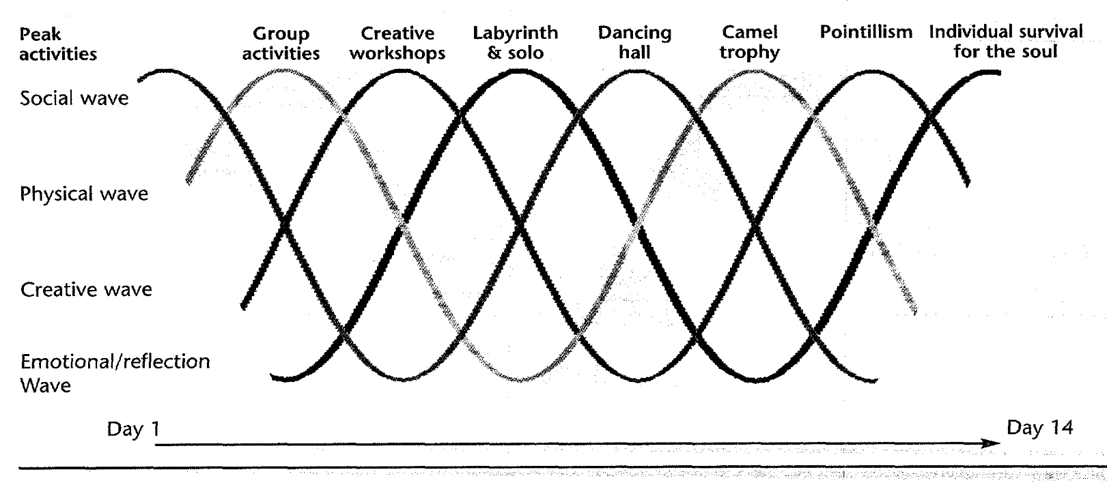
Dramaturgická vlna
Dbát na pestrost programu – několik typů vln: fyzická, sociální, kreativní, psychologická
udržovat rovnováhu mezi jednotlivými typy výzev
Ideál – v reálu mnohem chaotičtější průběh křivek

Slide 26
Dramaturgické zásady
Není důležité jaké činnosti do programu zařadíme, ale jaké cíle jejich volbou sledujeme
Před programem přemýšlet a ptát se: Jakou atmosféru program navodí, co způsobí, čemu poslouží, jak dlouho potrvá, kam ho situovat
Žádný program není dost dobrý, aby mohl být uveden kdykoliv!
Poetická fabule – dění by mělo přesahovat meze všednosti, originalitu – příjemná kolektivní atmosféra nevzniká nikdy samovolně
Zachování rytmu akce – spád, gradace
Nejde o líbivost – má vzrušovat, dojímat, nutit k akci
Role prostředí, do něhož hodláme program situovat
Notes:
Zahrady pozemských radostí str. 255
Každý program zařazený do scénaře je stavební jednotku podílející se na konečném efektu a soudržnosti „celé budovy“
D
D
Komu je akce určena, co musíme zařadit, čím začneme a skončíme
Fázování dějů: „puls chvílemi nehmatný a v zápětí divoký jako před kolapsem“

Slide 27
Čas
Každý program osloví lidi jinak a zanechá jiné dojmy – těžko odhadnout předem koho nakonec osloví a koho vůbec
S programem lze nakládat jako s hokejovými hráči: po určitém čase je střídat, nahrazovat jinými, formovat silnější sestavy
Zahájení nechť je jako rozlet letadla s kolmým startem, závěr pak happy endem
Ne vše se dá naplánovat
Má-li program nadchnout, musí překvapit nečekaností
Není pravda, že tatáž hra vyvolá vždy tytéž libé pocity a stejné chování
Notes:
1. Začátek akce charakterizuje zvědavé rozechvění, konec akce pak naopak melancholii, smutek

Slide 28
Kouzelné otázky
PROČ? smysl a význam, stanovení cílů
PRO KOHO? účastníci
CO? obsah
JAK? forma
KDE? místo
KDY? čas
S KÝM? instruktoři

Slide 29
Bezpečnost
Nemůžeme rizika úplně vyloučit (zranění, i sféra sociální a emocionální)
Dobrodružné hry v přírodě učí mnohá rizika překonat a bezpečně zvládnout
Fyzická i psychická
Přesto
Povinnost vedoucího – udělat vše proto, abychom zranění vyloučili
Zdánlivé x reálné riziko – Pracujeme s rizikem zdánlivým při minimalizaci reálného
Notes:
Zdánlivé x reálné riziko – viz. přechod klády

Slide 30
Bezpečnostní pravidla
Před akcí
Znát zdravotní stav a omezení skupiny (neplavci)
Pojištění
Během akce, před zahájením bloku her
Příprava pomůcek (dobrý stav) a úprava prostředí před hrou (nebezpečné předměty)
Jaké mohou nastat nebezpečné situace v průběhu hry - způsoby dopomoci, záchrany
Oblečení a obuv účastníků (náušnice, prstýnky, řetízky, apod.)

Slide 31
Bezpečnostní pravidla
Přizpůsobit hru počasí (bouřka!)
Stupeň obtížnosti musí odpovídat úrovni (věku) skupiny
Informovat o potencionálním riziku
Specifika nočních her a zajištění bezpečnosti
Pracujeme s nízkou úrovní rizika – riziko zdánlivé
Manipulace s náčiním (kameny, koule, šišky, luk, šípy, …)
Bojové hry – pravidla kontaktu
Lékárnička, telefon

Slide 32
Ochrana přírody
Ohled na přírodu
Respektujeme pravidla NP, CHKO, rezervací, LČR
Ověření možnosti vstupu na pozemky a do lesů (jednání s majiteli)
Výběr a úprava místa (osetá pole, paseky s malými stromky)
Opuštění prostoru hry, žádné stopy
Žádný zásah do přírodního prostředí
Výběr aktivit, které směřují k vnímání přírodního světa a ochraně přírody

